Slide 1
第二讲 对国家出路的早期探索
齐芳 bjmuqifang@163.com

Slide 2
一、早期探索的时代背景
二、农民阶级的抗争——太平天国农民战争
三、地主阶级的尝试——洋务运动
四、资产阶级的努力——戊戌维新运动

Slide 3
一、早期探索的时代背景
19世纪下半叶，出现中国历史上几千年未有之“大变局”。外国资本主义入侵造成中国空前的民族危机和社会危机。
处于世界资本主义向帝国主义过渡的时代。
处于中国半殖民地半封建社会逐步形成的时代。

Slide 4
“历代备边，多在西北。其强弱之势、主客之形，皆适相埒(lie)，且犹有中外界限。今则东南海疆万余里，各国通商传教，来往自如，麇(qun)集京师及各省腹地，阳托和好之名，阴怀吞噬之计，一国生事，诸国构煽，实为数千年未有之变局。轮船电报之速，瞬息万里，军器机事之精，工力百倍，炮弹所到，无坚不摧，水陆关隘，不足限制，又为数千年来未有之强敌。”
——李鸿章《因台湾事变筹画海防折》

Slide 5
近代中国社会的两大主要矛盾：
帝国主义和中华民族的矛盾
封建主义和人民大众的矛盾

Slide 6
近代以来中华民族面对的两大历史任务及其相互关系
反对帝国主义，求得民族独立和人民解放
扫清障碍必要前提
反对封建主义，实现国家繁荣富强和人民共同富裕
最终目的必然要求

Slide 7
探寻国家出路
1．如何抵御外国侵略？如何救亡图存？
2．如何向西方学习？如何求强求富？

Slide 8
关于中国走什么道路，建设一个什么样的国家？自鸦片战争以来，就成为中国人民必须要回答和作出选择的首要问题，100多年来中国社会各阶层亦围绕该问题做了不同程度的实践和探索。

Slide 9
对中国发展道路的探索经历了三个阶段
学习西方
学习苏俄
走自己的路

Slide 10
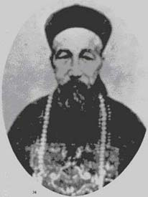
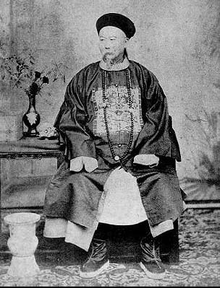
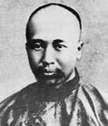

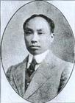

学习西方的艰难探索与失败
器物救国
制度救国
思想救国

Slide 11
早期探寻国家出路的实践
1. 太平天国运动。农民阶级企图用农民武装斗争和农民改革方案改造社会。
2.洋务运动。封建官僚及地主阶级洋务派企图通过学习西方军事技术来挽救封建统治和实现国家富强。
3.戊戌变法。新兴资产阶级维新派企图通过自上而下的政治改良救亡图存。

Slide 12
二、太平天国农民战争
1851年洪秀全等发动的太平天国农民起义，是中国旧式农民战争的高峰。

Slide 13
太平天国运动的发展历程：
历时14年（1851－1864），波及18省，动员百万农民大军。
金田起义（1851） ——永安突围（1852）——攻占武汉（1853）—— 建都南京（1853） —— 北伐西征（1853－1856）——天京事变（1856）—— 席卷江南 — 保卫天京（1864）。

Slide 14
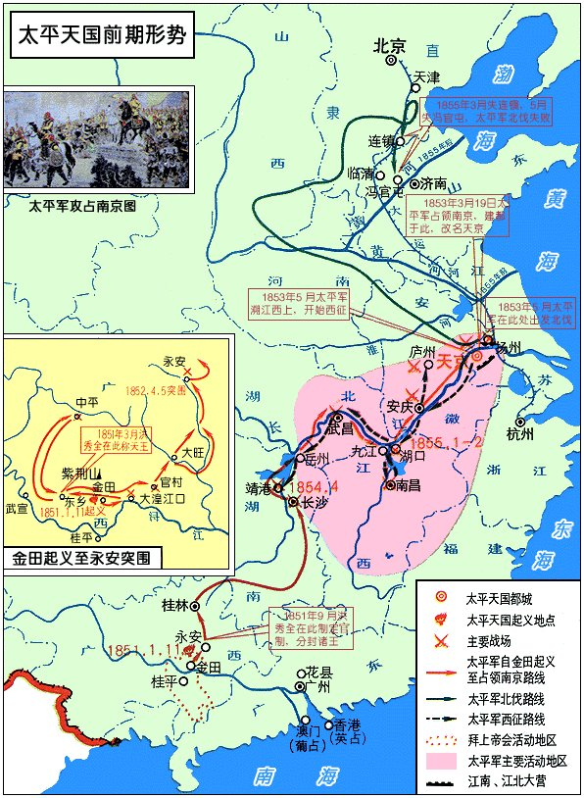








Slide 15
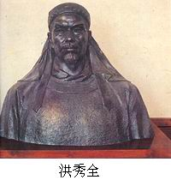
洪秀全（1814～1864）太平天国运动领袖。广东花县（今花都市）官禄人。屡试不中。 1851 年1月11日反清起义，建号太平天国。1864年6月3日，因病去世。

Slide 16
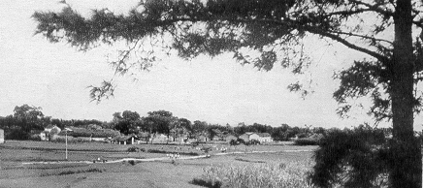
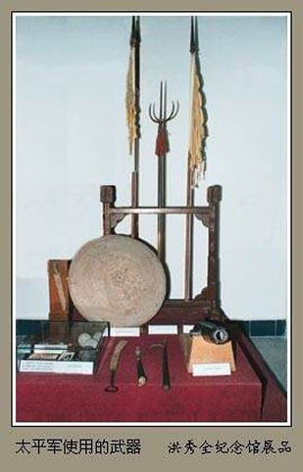
1851年1月11日，洪秀全在广西桂平县金田村宣布起义，建号“太平天国”。这是金田村全景。

Slide 17
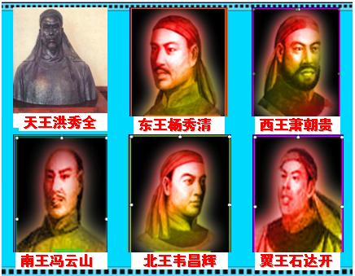
永安建制----封王（1851.9）

Slide 18
关于太平天国运动的起因
近年来，有学者提出太平天国运动之所以发生，纯系洪秀全因科场失意，铤而走险。
事实——
太平天国运动爆发绝非偶然；
外国资本主义入侵激化了民族矛盾与国内阶级矛盾。

Slide 19
太平天国农民运动爆发的背景
1．全国整体形势
鸦片大量输入，白银外流加剧，银贵钱贱形势恶化。
大量商品倾销，给中国传统的手工纺织业造成了极大的破坏，许多手工业者纷纷破产。
为支付战费和战争赔款，清政府加征捐税，农民生活每况愈下。
地丁杂税：
1841年： 2943万两
1845年： 3281万两
1841—1849年：各地农民斗争百余次，相当于前此40年（1800—1839）的总和。
2．广西特殊情况
地处僻远；少数民族聚居区；天地会 。
广西 “山多田少，地皆硗确，物产甚稀，居民谋生无计，十室九空，冻馁难堪，盗心易动”。
——《太平天国史料丛编简辑》（一）

Slide 20
1840—1850年广西自然灾害状况
1840年浔州大旱，武鸣大水，藤县风灾，全州大疫；
1842年玉林、北流、陆川雨雹，苍悟大水，上林旱，全州蝗；
1843年罗城县水、旱交加，融县疫、玉林，北流蝗；
1844年藤州、罗城大水，全州疫；
1845年临桂大雨，柳城由于连年蝗灾大饥；
1846年桂平大旱、大疫，临桂山洪暴发，全州大旱；
1847年柳城蝗，恭城大饥，容县风灾，临桂雨雹，玉林震，平乐、容城旱；
1848年贵县、宾州、修仁等地蝗灾严重，藤县地震，浔州、武宣大旱
1849年灵州、永淳蝗，归顺疫、宾州、陆川、上林、象州风灾，怀集，北流，玉林大饥；
1850年昭平、崇善、龙州大水，三江瘟疫流行，平南灌阳饥、全县蝗灾。

Slide 21
马克思在《中国革命和欧洲革命》一文中指出：“中国在1840年战争失败以后被迫付给英国的赔款、大量的非生产性的鸦片消费，鸦片贸易所引起的金银外流，外国竞争对本国工业的破坏性影响，国家行政机关的腐化，这一切就造成了两个后果：旧税更重难负担，旧税之外又加新税。”
-----《马克思恩格斯选集》第3卷，人民出版社1995年版，第3页。

Slide 22
昔日两银换钱一千，则石米得银三两。今日两银换钱两千，则石米仅得银（一）两五钱。昔日卖米三斗，输一亩之课而有余。今日卖米六斗，输一亩之课而不足。
-----曾国藩《备陈民间疾苦疏》（1851）

Slide 23
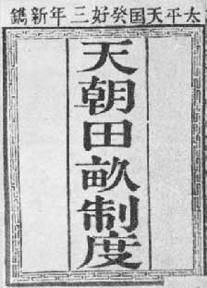
关于《天朝田亩制度》和《资政新篇》
《天朝田亩制度》：
（1）内容：按照“无人不均匀，无人不饱暖”的原则，不分男女老幼，平均分配产品（“人人不受私，物物归上主” 的圣库制度）。
圣库制度：太平天国创立的第一个经济制度。在太平天国革命初期曾起过重大的积极作用。它首先是吸引了贫苦农民群众踊跃参加起义。其次，圣库制度保障了太平军的供给，也鼓舞了他们的斗志。

Slide 24
（2）核心思想：建立“有田同耕，有饭同食，有衣同穿，有钱同使，无处不均匀，无人不保暖”的理想社会。
（3）《天朝田亩制度》实施的可行性分析及评价（讨论）
A、积极：明确主张废除封建土地所有制，并形成系统的革命纲领，反映了农民阶级废除封建土地制度的强烈愿望，是几千年来农民阶级斗争的思想结晶。
B、局限：太平天国追求的是一种落后的小农生产。平均主义不切实际，是一种空想。 平均主义是一把双刃剑，在革命初期，农民无田无粮，平均主义可调动农民的积极性，但在革命初步成功后，农民分得部分田地，它又易挫伤农民的积极性。这种“通天下皆一式”的绝对平均主义，毕竟有悖于历史发展的规律，因而行不通。

Slide 25
《天朝田亩制度》：
“凡天下田，天下人同耕” ，田分9等，好坏塔配，不论男女按人口平均分配。
“凡天下，树墙下以桑。凡妇，蚕绩缝衣裳。凡天下，每家五母鸡、二母彘，无失其时”。“凡二十五家中，陶冶木石等匠，俱用伍长及伍卒为之，农隙治事”。

Slide 26
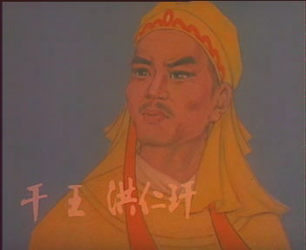
呼唤观念更新——《资政新篇》
洪仁玕（1822～1864）：太平天国后期领导人之一。广东花 县人。洪秀全族弟。1859年抵天京，任精忠军师，封为 干王，总理政事。进呈《资政新篇》，主张学习西方科学文化， 发展资本主义经济。天京陷落，护幼主洪天贵福奔江西，于石城被俘，被杀于南 昌。

Slide 27
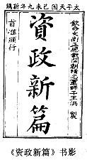
是中国近代史上第一个比较完整的资本主义建设方案。

Slide 28
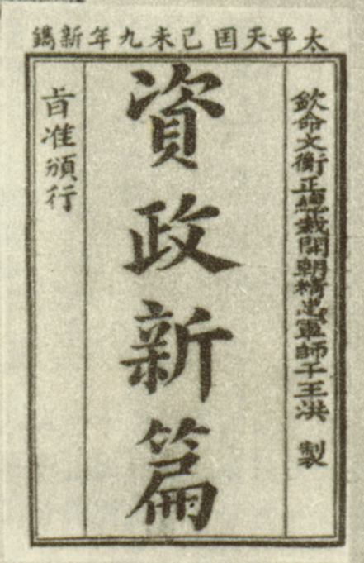
《资政新篇》
（1）内容：
政治——法治
经济——发展资本主义
文教——新式学堂、医院等
（2）核心思想：发展资本主义，
富国强民。
（3）意义与局限性：具有鲜明
资本主义色彩的社会发展方案。
但它不是农民战争实践的直接产物；
迫于形势也没有实施。

Slide 29
《资政新篇》主要内容：
“禁朋党之弊”，学习西方，制定法律、制度；
吸取外国的科学技术，发展近代工矿、交通、邮政、金融等事业，奖励科技发明和机器制造，“准富者请人雇工”，穷人“宜令作工以受其值” ；
设新闻官，设“暗柜”收集意见，作到政府与民众之间“上下通达”，革除社会上恶习，如缠足、溺婴、佛教神鬼的迷信活动等，提倡办医院、礼拜堂、学馆；
同世界各国交往、通商，外人不得干涉天朝内政。

Slide 30
《资政新篇》是太平天国历史中一个光辉的亮点，是这次农民战争鲜明地不同于历史上的其他农民战争，反映了太平天国领导人向西方寻找真理探索国家出路的努力。

Slide 31
1860年，有二美教士，不忆其名，一中国人曰曾兰生，拟作金陵游，探太平军内幕，邀予与偕。予欣然诺之。太平军中人物若何？其举动志趣若何？果胜任创造新政府以代满洲乎？此余所亟欲知也。
容闳《西学东渐记》

Slide 32
向洪仁玕建议七事
依正当之军事制度，组织一良好军队。
设立武备学校，以养成多数有学识军官。
建设海军学校。
建设善良政府，聘用富有经验之人才为各部行政顾问。
创立银行制度及厘定度量衡标准。
颁定各级学校教育制度，以耶稣教圣经列为主课。
设立各科实业学校。

Slide 33
“予意当时即无洪秀全，中国亦必不能免于革命。……恶根实种于满洲政府之政治。最大之真因为行政机关之腐败，……官吏既人人欲饱其贪囊，遂日以愚弄人民为能事；于是所谓政府者，乃完全成一极大之欺诈机关矣。”
容闳认为太平天国革命具有两面性：一面是革命的正义性和合理性；一面是游民分子大量加入和原始宗教信仰造成的落后性和破坏性。

Slide 34
关于对太平天国农民运动的评价
♦清统治者称之为“发逆”、“粤匪”，编纂《贼情汇纂》、《钦定剿平粤匪方略》等，宣扬镇压起义的武功。
♦孙中山首次肯定了太平天国的意义和历史地位，视洪秀全为“反清第一英雄”。
♦辛亥革命后，一些学者开始研究太平天国，当时有两种不同的声音 。
♦20世纪30年代至40年代，毛泽东发表文章，将太平天国列入资产阶级民主革命的进程，一些学者开始用马克思主义唯物史观来研究太平天国史。
♦新中国建立后的一段时期，多数研究是实事求是的，但有拔高的倾向。
♦ 20世纪80年代以来，评价多元化。
♦近十年来，出现完全否定的观点。

Slide 35
马克思对“太平天国”的评价
马克思关于“太平天国”的评价文章一共有7篇，其中有6篇写于1853～1858年，最后一篇写于1862年。前6篇都是热情肯定“太平天国”的：
在《中国革命和欧洲革命》一文，热情地肯定了它的革命性质，说：“中国连绵不断的起义已延续了十年之久，现在已经汇成了一个强大的革命”，“可以大胆预言，中国革命将把火星抛到现代工业体系的即将爆发的地雷上，使酝酿已久的普遍危机爆发”。
接着在《欧洲的金融危机》《俄国的对华贸易》《英人在华的残暴行动》《鸦片贸易史》中均称“太平天国”运动为“中国的起义”。 在1858年的《英中条约》中，他再次强调了“太平天国”是“中国革命”的说法。与此同时，恩格斯也发表文章支持马克思的观点。

Slide 36
1862年6月，马克思在最后一次涉及“太平天国”的文章《中国纪事》中，口气就完全不一样了。
“运动一开始就带着宗教的色彩”。“除了改朝换代以外，他们没有给自己提出任何任务”。
他们“给予民众的惊慌比给予老统治者们的惊慌还要厉害，他们的全部使命，好像仅仅是用丑恶万状的破坏来与停滞腐朽对立，这种破坏没有一点建设工作的苗头。”
“显然，太平天国就是中国人的幻想所描绘的那个魔鬼的化身”，而“这类魔鬼是停滞的社会生活的产物。”

Slide 37
“洪秀全和太平天国所要学习而搬到中国来的是西方中世纪的神权政治，那正是西方的缺点。西方的近代化正是在和这个缺点的斗争中而生长出来的，中国所需要的是西方的近代化，并不是西方中世纪的神权政治。洪秀全和太平天国如果统一了全国，那就要使中国倒退几个世纪，这就是我对于洪秀全和太平天国的评价。”
——冯友兰《中国哲学史新编》第6册（1989）

Slide 38
“在人间天国里，天堂毕竟只能是一种影子。他们曾试图按自己的面貌和要求来改造世界，但现实使他们重重碰了壁。于是，从经济政治到观念，历史在绕行一周后似乎又回到了起点。时代的局限是真正的局限。太平天国的英雄们从金田到天京，用鲜血和生命的代价激烈抗争。但在新的生产方式出现之前，他们不可能单凭自己的力量找到一条取代封建制度的出路。当封建制度还没有东西能够取代的时候，太平天国不能不回到封建制度。”
——陈旭麓《近代中国社会的新陈代谢》（1992）

Slide 39
太平天国农民革命运动虽然失败了，但是它极大地扰动了封建社会的旧秩序，促进了封建社会的崩溃，它向外国资本主义侵略者显示了中国人民强大的革命力量，起到了阻止中国殖民地化的作用。
——胡绳《从鸦片战争到五四运动 》

Slide 40
其历史地位从以下几个角度分析：
1、从近代中国的主要矛盾和历史任务来看：
----是中国近代民主革命准备时期的重要事件。
2、从中国的农民战争来看：
----是中国旧式农民战争的最高峰。
3、从对日后的反帝反封建斗争的影响来看：
----对日后的反帝反封建斗争有很大的启
迪和鼓舞作用。

Slide 41
农民在中国近现代史上的作用
１.农民作为小生产者不会不具有各种弱点。
２.在对农民和农民革命的弱点进行科学分析的同时，必须充分肯定农民在近代历史上的积极作用。

Slide 42
三、洋务运动

Slide 43
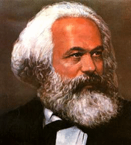
关于洋务运动兴起的背景
国际环境：
让东方从属于西方
西方资产阶级“按照自己的面貌为自己创造出一个世界”， “它迫使一切民族——如果它不想灭亡的话——采用资产阶级的生产方式”，“让东方从属于西方”。
——《共产党宣言》
马克思

Slide 44
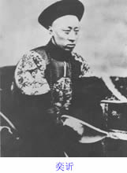
国内形势：
内忧外患，危机四伏
内忧：太平天国农民起义
外患：第二次鸦片战争
心腹之害（发捻）、 肘腋之忧（俄国）、肢体之患（英国），故先灭发捻为先，治俄次之，治英又次之。
——恭亲王奕訢

Slide 45
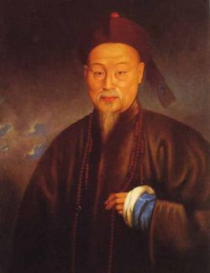


向西方学习——“师夷长技以制夷”
林则徐在广州禁烟期间， 组织编译《四洲志》，开创了近代研究西方的风气。他被后人誉为“睁眼看世界的第一人！”
林则徐
魏源

Slide 46
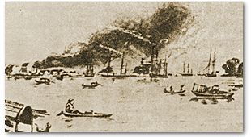
洋务派的形成
中央代表：奕訢、文祥等
“治国之道，在乎自强，而审时度势，则自强以练兵为要，练兵又以制器为先。”
——奕䜣

Slide 47
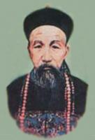
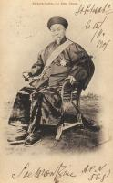
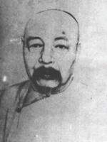
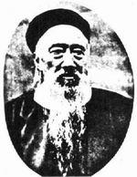
地方代表：曾国藩、左宗棠、李鸿章、张之洞等
曾国藩
李鸿章
左宗棠
张之洞

Slide 48
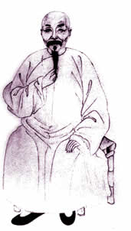
指导思想—中学为体，西学为用
以中国之伦常名教为原本，辅以诸国富强之术
——冯桂芬

Slide 49
“中体西用”，是洋务运动中兴起的一种旨在提倡西学的独特的文化观念形态。综观它在洋务运动的全程中所起的作用，“中体西用”论无疑是一种反对守旧排外、提倡文化革新的文化新论。它以“体用”“本末”的关系，努力论证着中西文化可以相容、可以互补，努力论证着中国固有文化可以通过采纳西学而增益新知、焕发生机。
“中体西用”论在洋务运动时期，对于传播西方近代文明，对于中国文化的近代化，起的是标新立异的积极作用。不过，随着国家危机的日益加深，随着人们对于中国贫弱症结所在认识的加深和对于资本主义国家富强成因认识的加深，“中体西用”这种论式的局限性便日益显露出来。

Slide 50
关于洋务运动的内容
洋务运动发展历程：
１９世纪６０～９０年代
“自强”
“求富”
６０年代
７０年代
８０年代
９０年代
重点发展军事工业
重点发展民用工业

Slide 51
洋务运动的内容
1. 创办近代化企业
2. 创办新式海陆军
3. 创办新式学堂，派遣留学生

Slide 52
兴办军事工业
军事工业名称 | 创办人 | 备注
安庆内军械所（1861） | 曾国藩 | 近代中国第一家兵工企业
江南制造总局（1865） | 李鸿章 | 当时规模最大的兵工企业
金陵机器局（1865） | 李鸿章
福州船政局（1866） | 左宗棠 | 国内最大的造船厂
天津机器制造局（1867） | 崇厚 | 中央直接控制的军工厂
湖北枪炮厂（1890） | 张之洞 | 当时最先进的军工企业

Slide 53
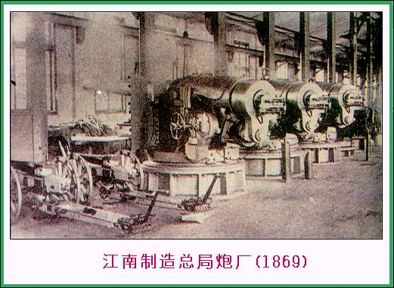
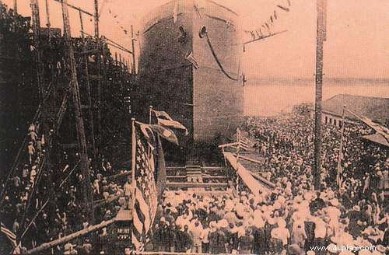
李鸿章创办的江南制造总局
1920年6月3日，江南造船所建造的第一艘出口万吨轮"官府"号下水

Slide 54
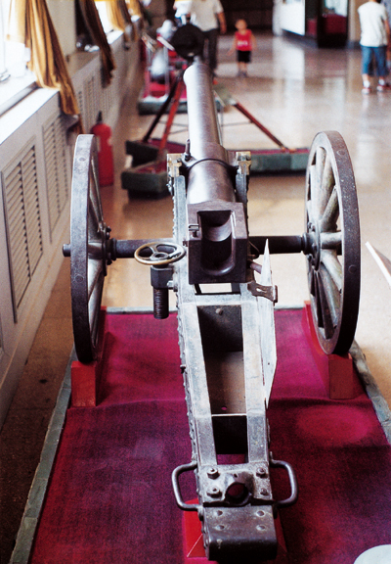
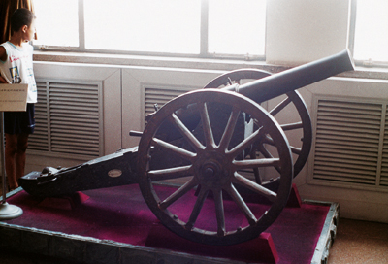
李鸿章创办的金陵制造局
金陵制造局生产的短炸炮
金陵制造局生产的短炸炮

Slide 55
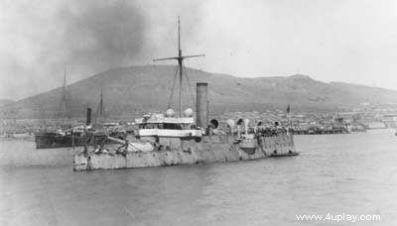
左宗棠创办的福州船政局
福州船政局自行设计制造的“平远”号
军舰，1888年1月29日完工下水

Slide 56
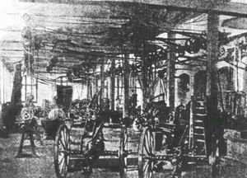
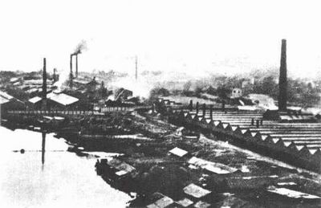
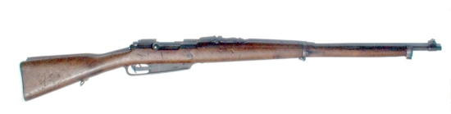
张之洞创办的湖北枪炮厂
湖北枪炮厂
汉阳式7．9毫米步枪

Slide 57
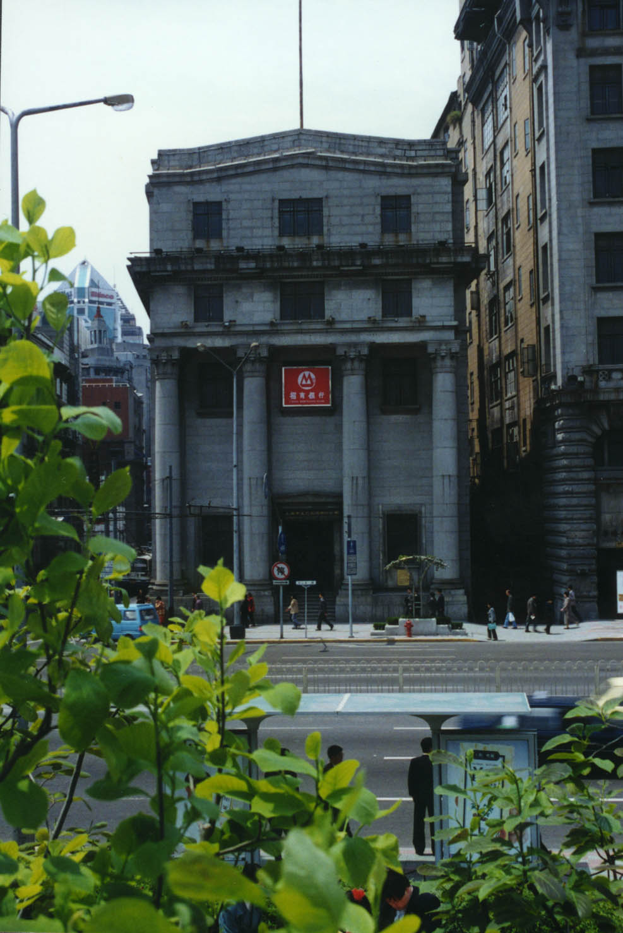
兴办民用工业
古今国势，必先富而后能强，尤必富在民生而国本仍可益固。
——李鸿章《试办织布局折》
轮船招商局

Slide 58
民用工业名称 | 创办人 | 备注
上海轮船招商局（1872） | 李鸿章 | 中国近代第一家轮船公司
天津开平煤矿（1878） | 李鸿章
电报总局（1879） | 盛宣怀
上海机器织布局（1890） | 李鸿章

Slide 59
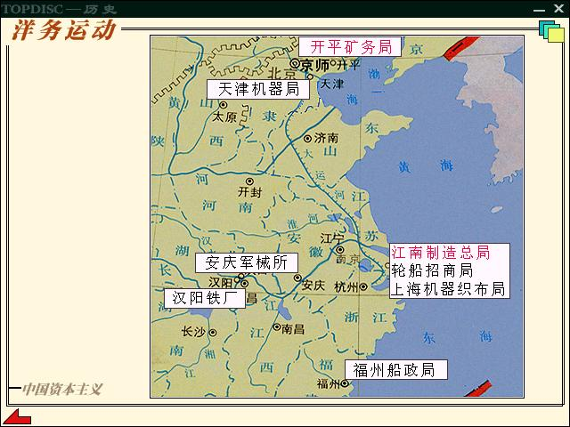

Slide 60
洋务派办民用工业的三种方式：
官办：完全由官府创办和经营的企业。
官督商办：“由官总其大纲”，掌握领导权，由官府委派人员经营管理。商人出资认股，与企业的经济效益当然挂钩，但入股商人处于无权地位。
官商合办：由官、商签订合同规定权利、义务及分配办法，各按认股比例出资，各举代表参加经营。

Slide 61


整顿海防，筹建新式海军
从70年代开始，至1894年，清政府分别建成福建水师、南洋水师和北洋水师，共有船舰六七十艘，有相当规模。就实力说北洋水师最强，南洋水师第二，福建水师第三。
创办新式海军

Slide 62
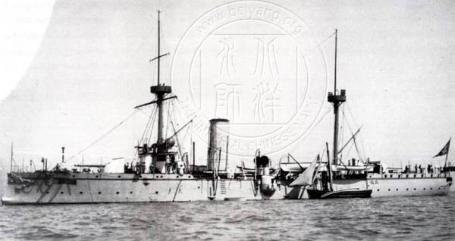
北洋水师是清政府最主要的一支新式海军。它从始至终，一直由李鸿章一手操办和控制。它从七十年代即开始筹划，到1888年北洋海军正式成军，其时有大小舰只二十余艘（不包括鱼雷艇及辅助船在内）。建成旅顺和威海卫两个主要的基地。
中国第一艘铁甲舰——平远号

Slide 63


编练新式陆军是洋务运动的主要内容之一。
袁世凯
1861年，奕訢、文祥等奏请训练八旗兵丁使用洋枪洋炮，聘用外国教练。接着，上海、广州、福州等地和李鸿章率领的淮军及湘军左宗棠部，都先后使用洋枪洋炮，成为新式陆军的精锐部队。
训练新式陆军

Slide 64
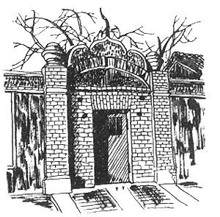
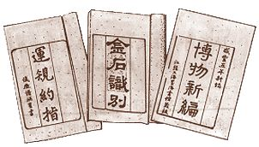
创办新式学堂，派遣留学生
洋务派最早创办的京师同文馆（1862），附属于总理衙门，1902年并入京师大学堂（后者于1912年更名为北京大学）
京师同文馆
翻译出版的一些科技书籍

Slide 65
创办时间 | 学堂名称 | 类别
１８６２ | 京师同文馆 | 外语
１８６３ | 上海广方言馆 | 外语
１８６６ | 福州船政学堂 | 军事
１８８０ | 天津水师学堂 | 军事
１８８５ | 天津武备学堂 | 军事
１８７６ | 福州电气学塾 | 科技
１８８０ | 天津电报学堂 | 科技

Slide 66

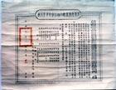
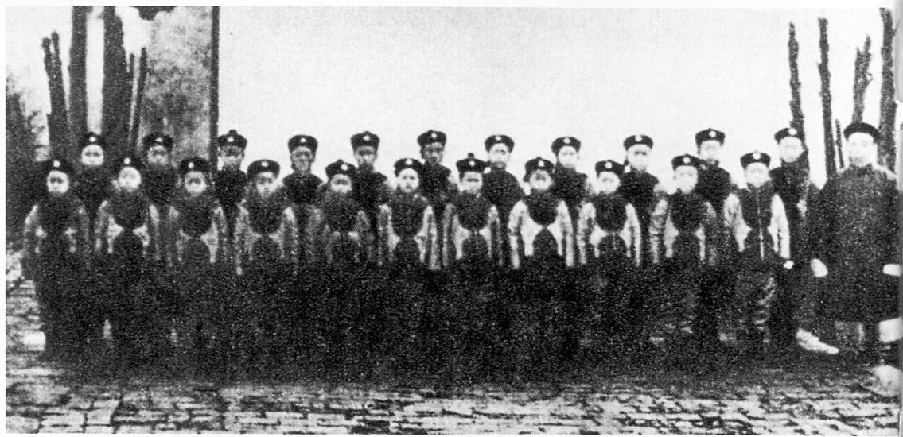
新式学校的毕业证

Slide 67
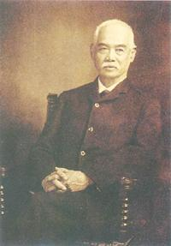
容闳（1828-1912），字达萌，号纯甫，广东香山县南屏镇（今珠海市香洲区南屏镇）人。1847年(道光二十七年)初，赴美学习，三年后考入耶鲁大学，1854年(咸丰四年)以优异成绩毕业，成为毕业于美国大学的第一个中国留学生，中国留学生事业的先驱。后回国，参与组织第一批官费赴美留学幼童事宜。（推荐阅读书目《容闳自传---我在中国和美国的生活》，团结出版社2005）

Slide 68
1872-1875年派出4批留美幼童120名，1881年撤回。
1874-1894年派出3批留欧学生，学习造船、驾驶。
留学生中的不少人（如铁路工程师詹天佑、民初国务总理唐绍仪、清末交通总长梁敦彦等），学到了西方先进文化，在以后中国的政治、军事、外交和经济文化活动中发挥了积极作用。

Slide 69
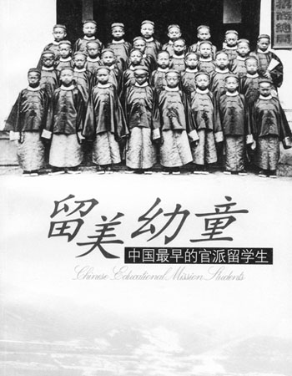
“中华创始之举，古今未有之事”
“ 贵国派遣的青年学生，自从来到美国，人人善用时间，研究学术，各门学科都有极佳的成绩。……他们的道德，也无不优美高尚。 ……他们不愧为大国国民的代表，足以为贵国争光。他们虽然年少，却都知道自己的一举一动关系祖国的荣誉，因此谨言慎行，过于成人。”
——耶鲁大学校长波特（摘自中国青年报—清末中国留美幼童的故事一文2004/04/21）

Slide 70
关于洋务运动的失败与历史作用
洋务派主张“中学为体、西学为用”，企图在维护中国旧的社会制度的前提下引进西方现代的新的生产力。1894年中日甲午战争中清政府的惨败，宣告了洋务运动的破产。

Slide 71
洋务运动失败的原因：
西方列强并不愿意中国富强起来，在表面上扶植洋务的同时，不断采取政治、经济、外交、军事的手段侵略和控制中国。
新式企业在管理方面采取封建衙门式的管理方法，缺乏活力。
“中国尚无商律，亦无商法，各股东无如之何。华商相信洋商，不信官督商办之局，职此故也”。
“轮船招商开平矿，……办有成效倏变更，官夺商权难自主。……名曰保商实剥商，官督商办势如虎”。
——郑观应：《盛世危言后编》

Slide 72
洋务运动的发展步步受阻，阻力来自封建顽固派。
“一闻修造铁路、电报、痛心疾首，群起阻难，至有以见洋人机器为公愤者。”
——郭嵩焘

Slide 73
我办了一辈子的事，练兵也，海军也，都是纸糊的老虎，何尝能实在放手办理，不过勉强涂饰，虚有其表，不揭破尤可敷衍一时。如一间破屋，由裱糊匠东补西贴，居然成一间净室，明知为纸片糊裱，然究竟决不定里面是何等材料。即有小小风雨，打成几个窟窿，随时补葺，亦可支吾应付。乃必欲爽手扯破，又未预备何种修葺材料，何种改造方式，自然真相破露，不可收拾，但裱糊匠又何术能负其责？
——李鸿章

Slide 74
历史作用与评价
引进了西方资本主义国家工业化的成果，开启了中国近代化的先河。
为中国近代企业积累了生产经验，培养了技术力量。
在客观上为中国民族资本主义的产生和发展起到了促进作用，为中国的近代化开辟了道路。
一定程度上促进了思想文化的解放。

Slide 75
洋务运动虽然引进了资本主义生产方式，为中国近代化开启了道路，有进步意义。但是其本质还是地主阶级的自救运动，不可能真正担负起在中国发展资本主义的使命，也没有使中国真正富强起来。

Slide 76

洋务运动的启示：
引进西方先进技术
科教兴国
经济体制改革与政治体制改革协调进行
对外开放是历史发展的必然
要解放思想、与时俱进
民族独立是近代化的前提条件
…………

Slide 77
四、戊戌维新运动
课后请阅读教材和相关文献资料，思考：同样是维新运动，为什么日本的明治维新取得了成功，而中国的戊戌变法却失败了呢？这其中的因果关系可以给我们怎样的启示？

Slide 78
谢谢大家！

